Slide 1
7月 Pro 대비 문제풀이반 - 1일차
Matrix Chain Multiplication

Slide 2

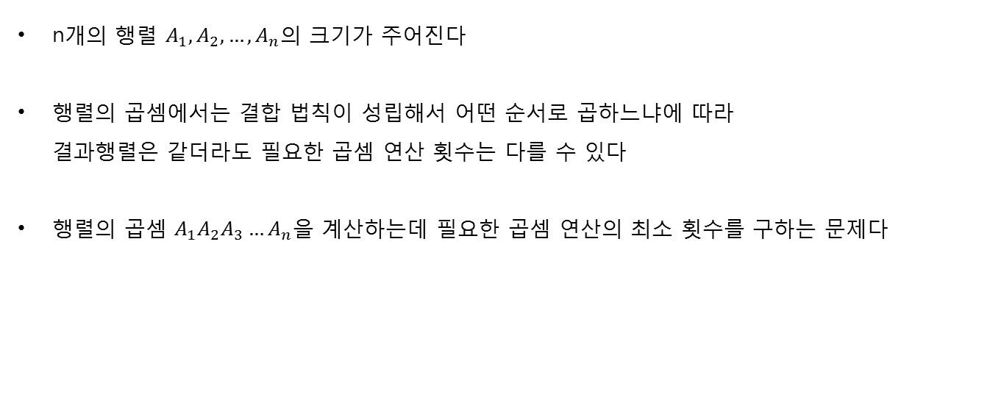
7月 Pro 대비 문제풀이반 - 1일차
Matrix Chain Multiplication
n개의 행렬 $A_{1}, A_{2}, …, A_{n}$의 크기가 주어진다
행렬의 곱셈에서는 결합 법칙이 성립해서 어떤 순서로 곱하느냐에 따라 결과행렬은 같더라도 필요한 곱셈 연산 횟수는 다를 수 있다
행렬의 곱셈 $A_{1}A_{2}A_{3}…A_{n}$을 계산하는데 필요한 곱셈 연산의 최소 횟수를 구하는 문제다

Slide 3
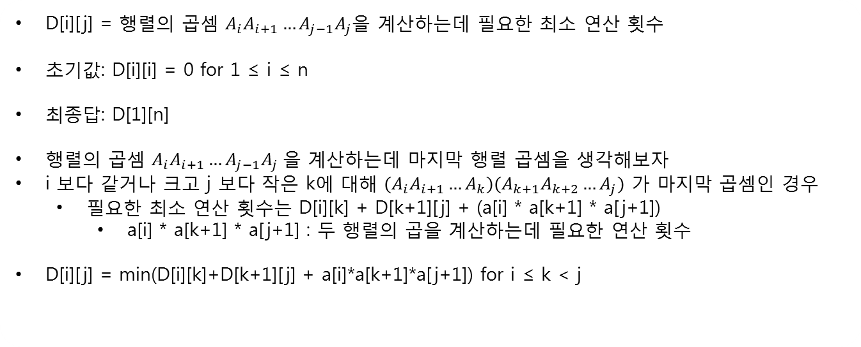
7月 Pro 대비 문제풀이반 - 1일차
Matrix Chain Multiplication
D[i][j] = 행렬의 곱셈 $A_{i}A_{i+1}…A_{j−1}A_{j}$을 계산하는데 필요한 최소 연산 횟수
초기값: D[i][i] = 0 for 1 ≤ i ≤ n
최종답: D[1][n]
행렬의 곱셈 $A_{i}A_{i+1}…A_{j−1}A_{j}$을 계산하는데 마지막 행렬 곱셈을 생각해보자
i 보다 같거나 크고 j 보다 작은 k에 대해 $(A_{i}A_{i+1}…A_{k})(A_{k+1}A_{k+2}…A_{j})$ 가 마지막 곱셈인 경우
필요한 최소 연산 횟수는 D[i][k] + D[k+1][j] + (a[i] * a[k+1] * a[j+1])
a[i] * a[k+1] * a[j+1] : 두 행렬의 곱을 계산하는데 필요한 연산 횟수
D[i][j] = min(D[i][k]+D[k+1][j] + a[i]*a[k+1]*a[j+1]) for i ≤ k < j

Slide 4
7月 Pro 대비 문제풀이반 - 1일차
Matrix Chain Multiplication
D[i][j] = min(D[i][j], D[i][k]+D[k+1][j] + a[i]*a[k+1]*a[j+1]) for i ≤ k < j
D[i][j]를 계산할 때 D[i][k]와 D[k][j] 값이 먼저 계산되어있어야 한다
for i : 1 ~ n for j : i+1 ~ n for k : i ~ j-1 와 같이 for문을 구현한 경우 D[i][j]를 계산할 때 D[i][k], D[k+1][j]의 값이 계산 안되어있을 수 있다
이는 Memoization을 사용하여 쉽게 구현할 수 있다
Memoization: 컴퓨터 프로그램이 동일한 계산을 반복해야 할 때, 이전에 계산한 값을 메모리에 저장함으로써 동일한 계산의 반복 수행을 제거하여 프로그램 실행 속도를 개선시키는 기술

Slide 5
7月 Pro 대비 문제풀이반 - 1일차
Matrix Chain Multiplication (Java)
cache = new int[N+1][N+1];
calculated = new boolean[N+1][N+1];
static int dy(int s, int e) {
if (calculated[s][e]) return cache[s][e];
calculated[s][e] = true;
if (s == e) return cache[s][e] = 0;
int ret = (int)2e9;
for (int k=s;k<e;k++){
int v = dy(s, k) + dy(k+1, e) + A[s] * A[k+1] * A[e+1];
ret = Math.min(ret, v);
}
return cache[s][e] = ret;
}
System.out.println(dy(1, N));

Slide 6
7月 Pro 대비 문제풀이반 - 1일차
Matrix Chain Multiplication (C++)
int dy(int s, int e)
{
int &ret = cache[s][e];
if (calculated[s][e]) return ret;
calculated[s][e] = 1;
if (s == e) return ret = 0;
ret = 2e9;
for (int k=s;k<e;k++){
int v = dy(s, k) + dy(k+1, e) + A[s] * A[k+1] * A[e+1];
ret = min(ret, v);
}
return ret;
}
printf("%d\n", dy(1, N));

Slide 7
7月 Pro 대비 문제풀이반 - 1일차
Matrix Chain Multiplication
D[i][j] = min(D[i][j], D[i][k]+D[k+1][j] + a[i]*a[k+1]*a[j+1]) for i ≤ k < j
D[i][j]를 계산할 때 D[i][k]와 D[k][j] 값이 먼저 계산되어있어야 한다
for j : 2 ~ n for i : j-1 ~ 1 for k : i ~ j-1
for i : n-1 ~ 1 for j : i+1 ~ n for k : i ~ j-1

